Slide 1
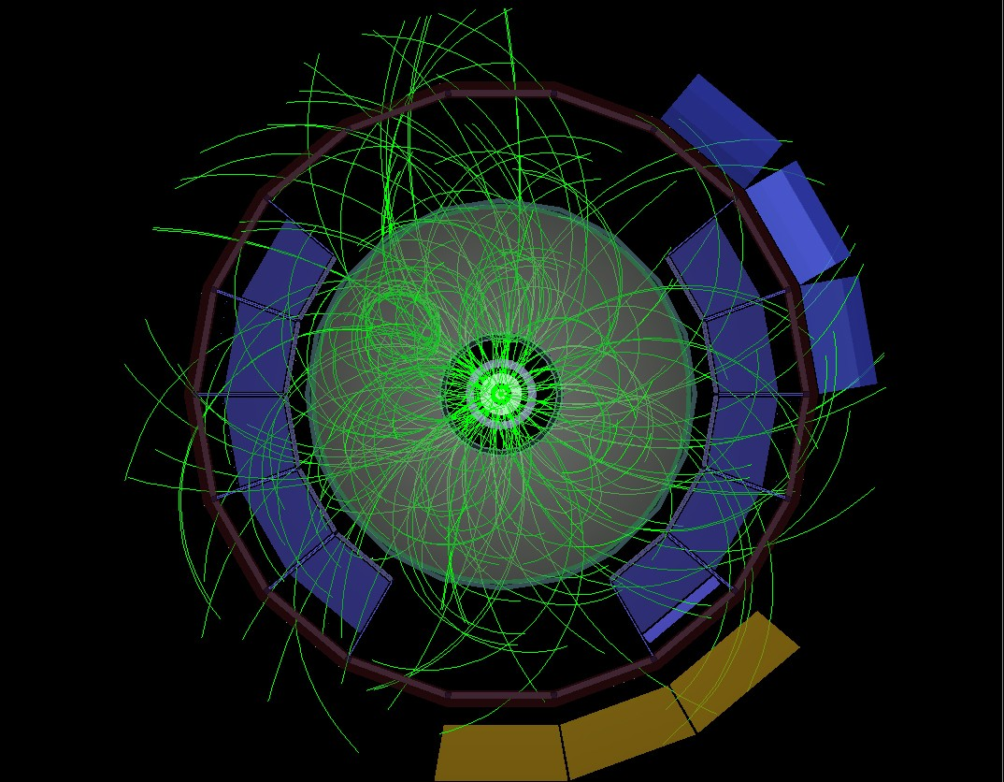

Detektory častíc vo fyzike a aj mimo nej...
Peter Chochula
Európske Centrum Jadrových Výskumov – CERN, Ženeva

Slide 2
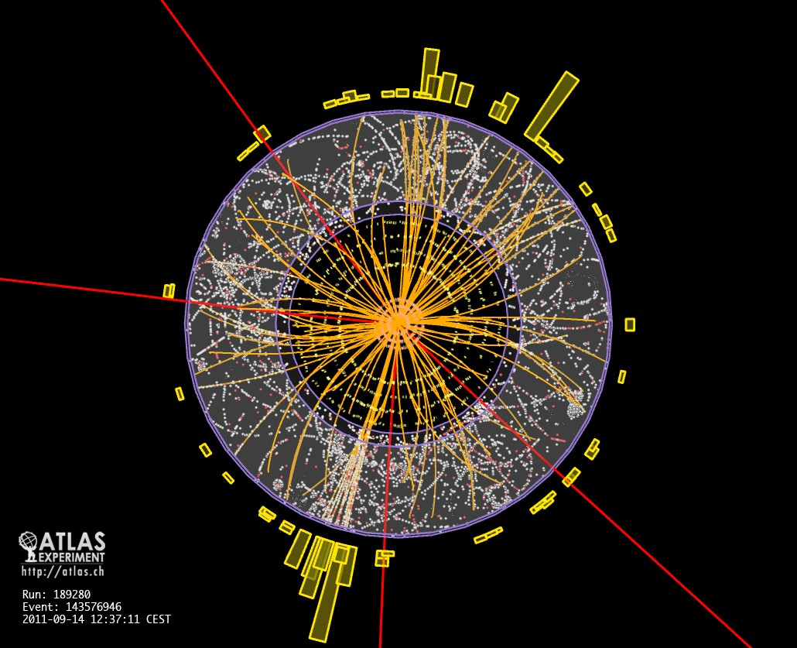
Toto je pravdepodobne rozpad Higgsovho bozónu

Slide 3
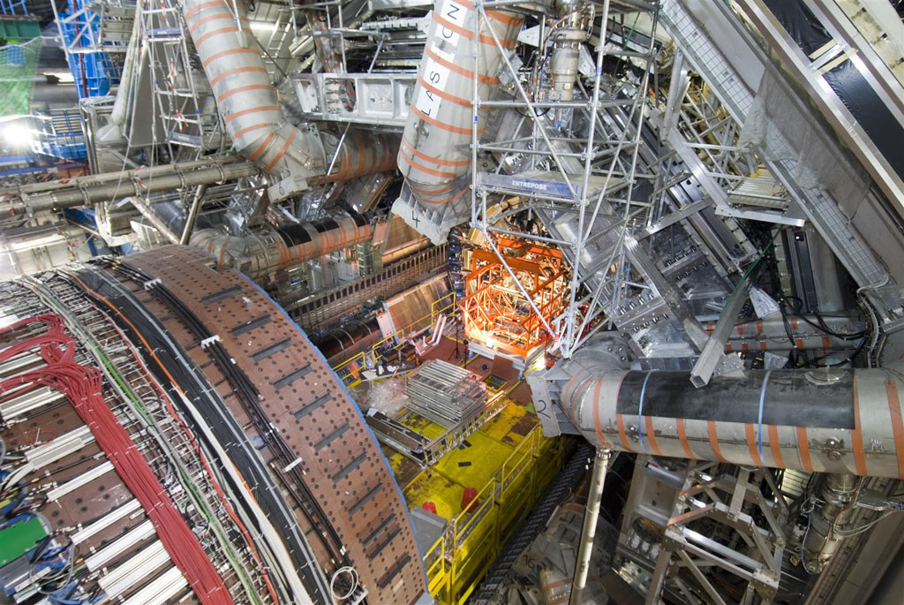
A toto je kamera, ktorá to videla (ATLAS - CERN)

Slide 4
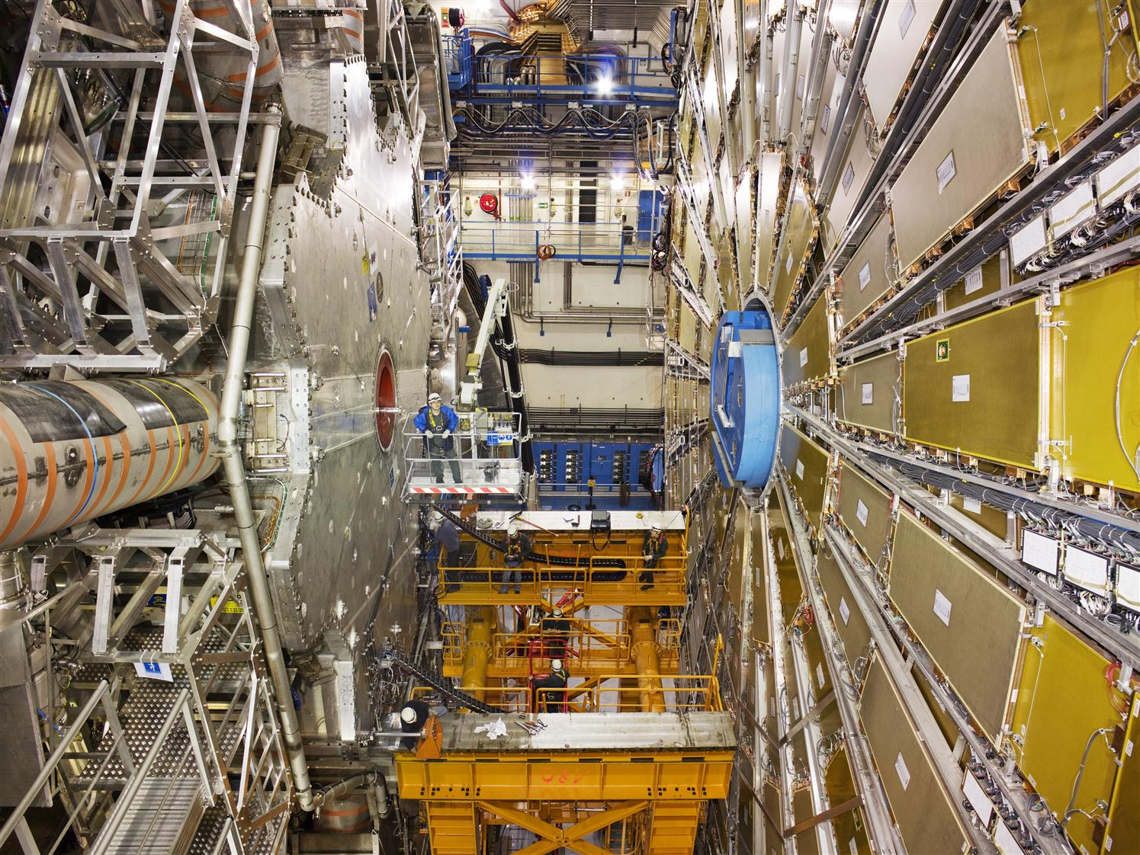
Aj toto je kamera, ktorá to videla (ATLAS - CERN)

Slide 5
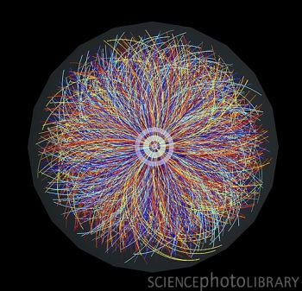
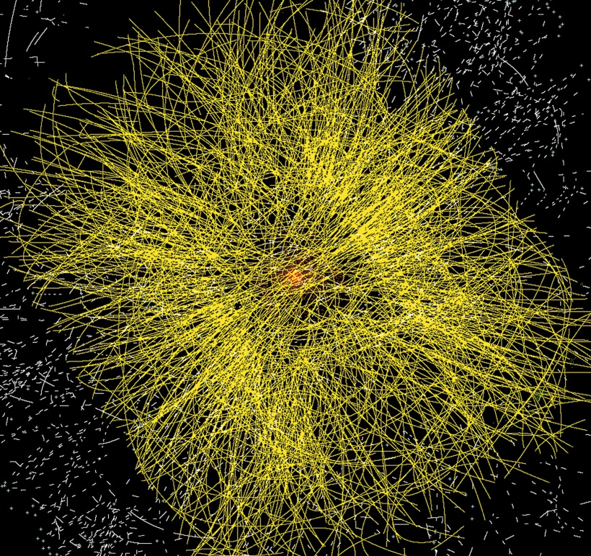
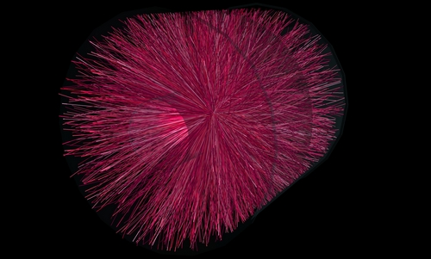
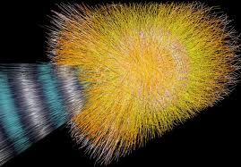
Takto vyzeral Vesmír miliardtinu sekundy po svojom vzniku (pri teplote 100 000 krát vyššej než v strede hviezd)

Slide 6
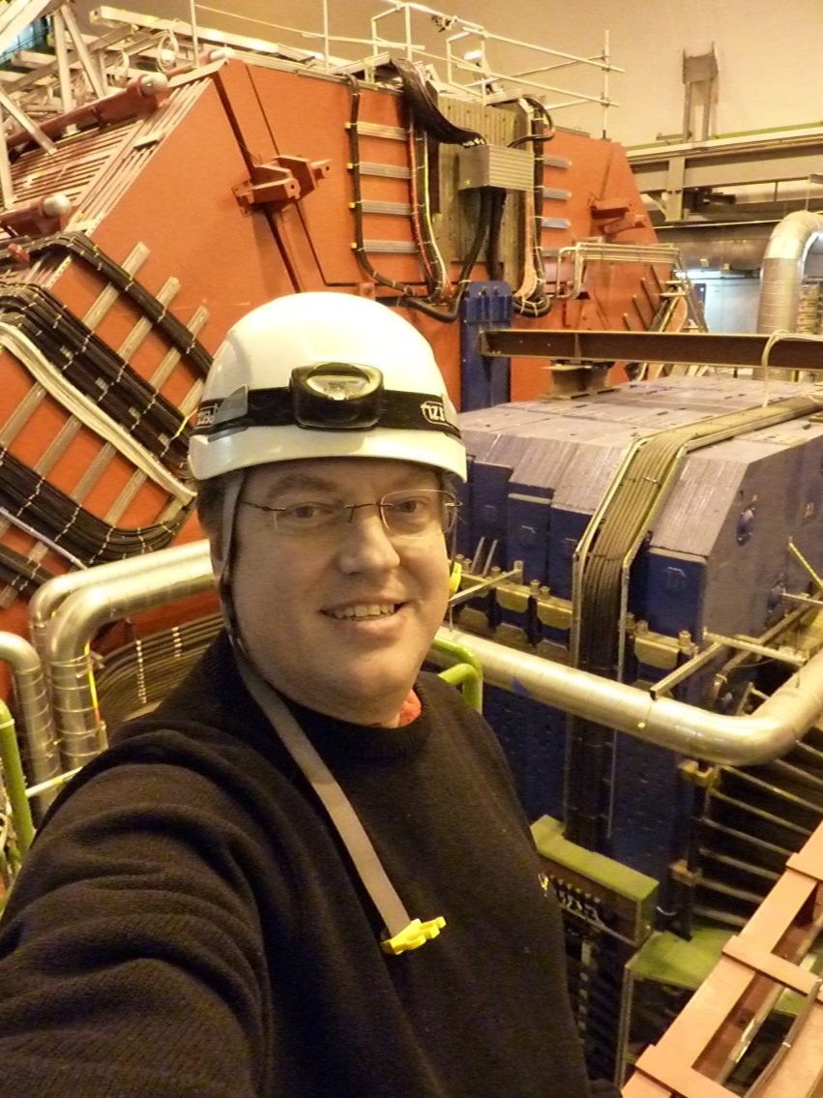
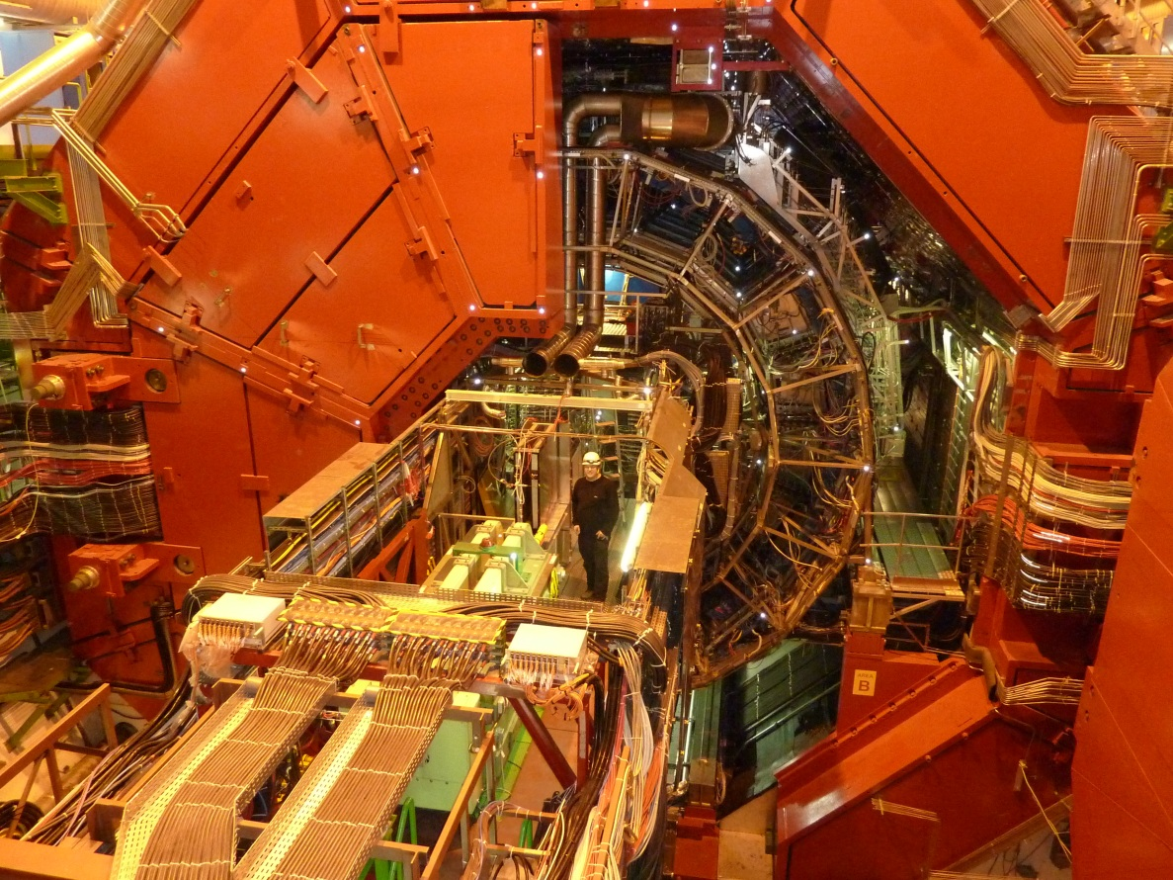
A táto kamera to zaznamenala (ALICE- CERN)

Slide 7
Ako to funguje?

Slide 8
Zobrazovanie neviditeľného
V tejto prednáške budeme hovoriť o detekcii častíc, meraní ich energie a zobrazovaní dráh
Detekcia častíc sa líši od iných meracích postupov, pretože máme do činenia s objektami s rozmerom rádovo 10⁻¹⁵ m ,
Navyše, najmä vo fyzike vysokých energií, sa tieto objekty pohybujú rýchlosťou blízkou rýchlosti svetla
Je zrejmé, že bežné finty ako mikroskop nám nepomôžu a musíme sa obzrieť po neštandardných technikách. Na úvod si pomôžeme analógiou s vyšetrovaním dopravnej nehody

Slide 9
Čo to vlastne detekujeme?
V súvislosti s detektormi sa používajú pojmy ako
  Rádioaktivita
  Ionizujúce žiarenie
  Alfa, beta, gamma žiarenie/častice/lúče....
Častice sa vyskytujú všade okolo nás. Pochádzajú
  Z prirodzených rádioaktívnych zdrojov
  Z Vesmíru (kozmické žiarenie)
  Z ľudskej činnosti (umelé nuklidy, lekárske prístroje, experimenty...)

Slide 10
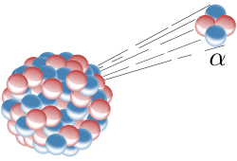
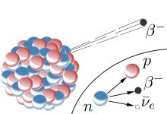
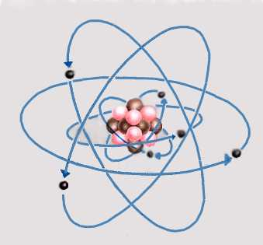
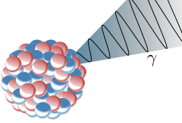
Rádioaktivita – zbavenie sa energie
Alfa alebo
jadro hélia
(2p2n)
Atóm
Beta alebo
elektrón
Gamma alebo
fotón
jadro
obal

Slide 11
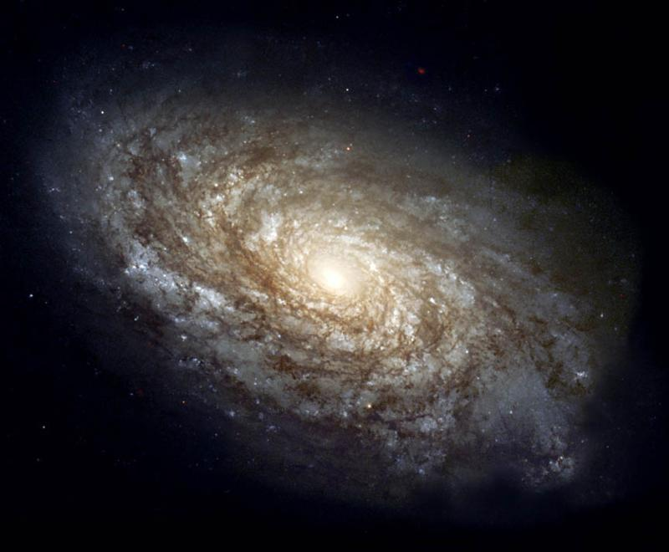
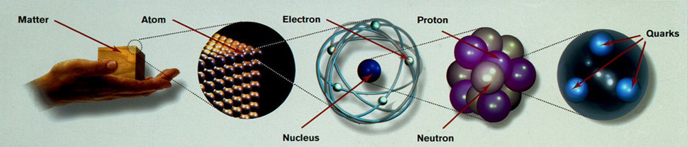
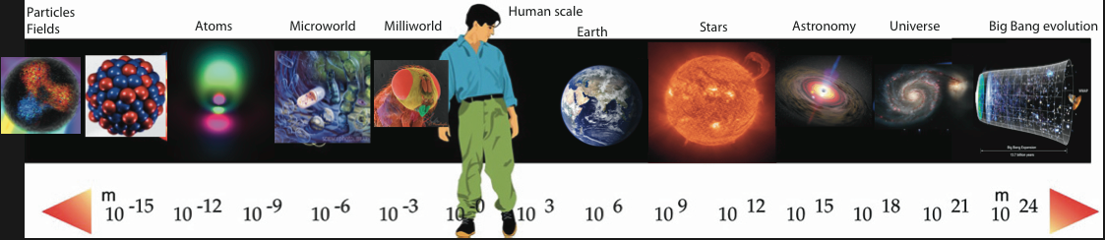
Kozmické LEGO

Slide 12

Základné LEGOkocky

Slide 13
... A teda častice , ktoré chceme detekovať sú
Buď
  samotné LEGO kocky (fotón, elektrón, mión)
Alebo
  Väčšie kocky, postavené zo základných (protón, neutrón...)
Častice často žijú iba krátku dobu a potom sa rozpadnú na objekty, ktoré dokážeme zaregistrovať:
  Fotóny
  Neutróny
  Iné nabité častice

Slide 14
Ako registrujeme častice?
Všímame si stopy, ktoré častice zanechali po prechode detektorom
Z týchto stôp zrekonštruujeme zaznamenanú udalosť

Slide 15
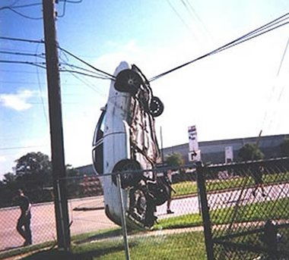
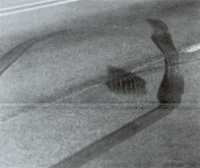
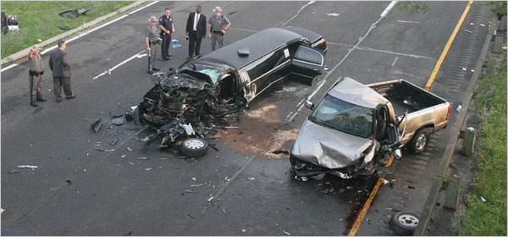
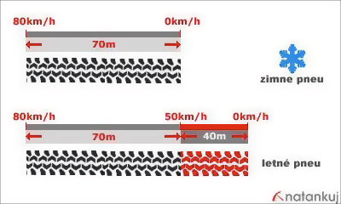
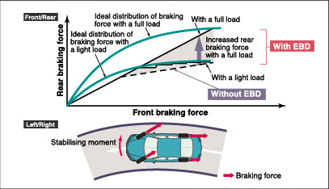
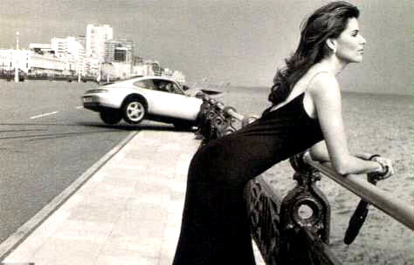
Pri vyšetrovaní nehody často vidíme len jej dôsledok
Detekcia častíc vychádza z podobných myšlienok
V prednáške sa budeme venovať stopám, ktoré častice zanechávajú a metódam, akými môžeme tieto stopy registrovať
Po zhodnotení stôp ...
... a aplikácii fyzikálnych zákonov, poznatkov o stave a vybavení vozidla, stave vozovky...
... dokážeme zistiť príčinu

Slide 16
Čo sa stane ak častica preletí látkovým prostredím ?
Prechod častíc látkovým prostredím sa riadi presnými pravidlami, ktoré závisia od
  Typu častice
    Nabité Častice reagujú inak ako neutróny, či fotóny
  Energie Častice
  Samotného prostredia
    Neutrón sa v parafíne spomalí, v betóne rozptýli a v uráne vyvolá jadrovú reakciu
Ako teda častice interagujú ?

Slide 17
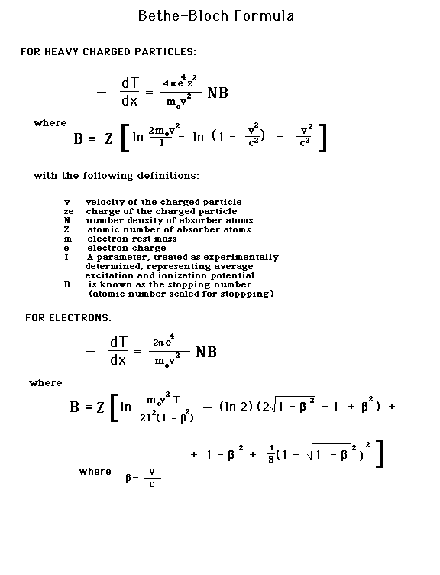
Bethe-Blochov vzťah pre ionizačné straty

Slide 18

OK, to bol iba žart.
Pre pochopenie funkcie detektorov nepotrebujeme ísť príliš do detailov

Slide 19
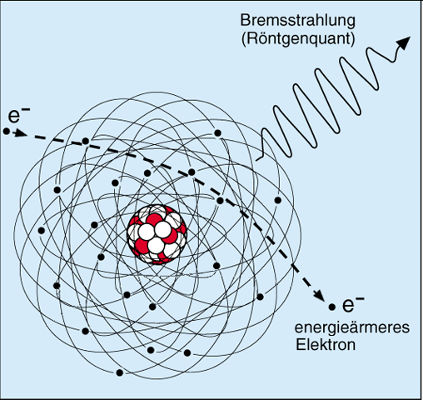
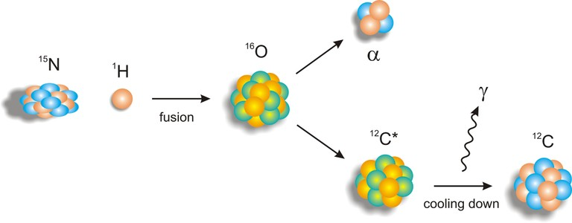
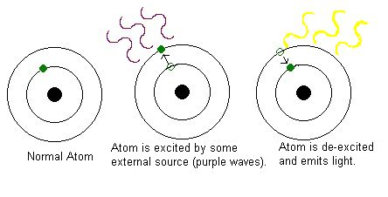
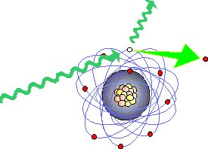
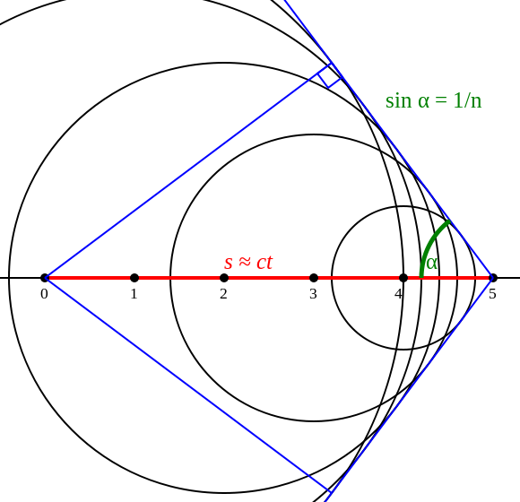
Nabitá častica
Brzdné žiarenie
Excitácia
Čerenkovove žiarenie
Ionizácia
Jadrové realcie

Slide 20
Čo si zapamätáme?
Pre prechode nabitých častíc prostredím vzniknú
  Voľné elektróny
  Excitované atómy
  Fotóny
  Produkty jadrových reakcií
Nabitá častica po sebe zanechala stopu v podobe iných častíc

Slide 21
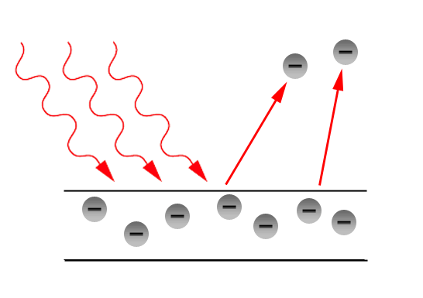
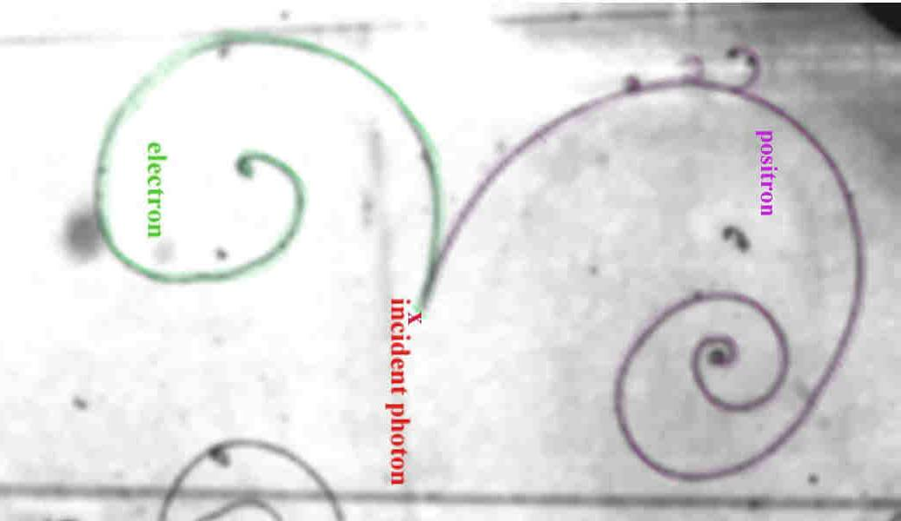
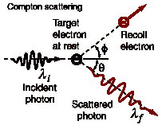
Fotón
Fotoefekt
Comptonov rozptyl
Tvorba párov

Slide 22
Čo si zapamätáme?
Fotón zanechá za sebou stopu vo forme Fotónov, alebo elektrónov
  Elektrón je nabitá častica, o tých sme si práve hovorili

Slide 23
Neutrón
Pružný rozptyl
Energia sa rozdelí medzi jadro a rozptýlený neutrón, pričom jadro ostáva v nevzbudenom stave (analógia s biliardom)
Nepružný rozptyl
Odrazené jadro sa vzbudí a následne deexcituje vyžiarením neutrónov a/alebo fotónov
Radiačný záchyt
Neutrón je pohltený v jadre a vyžiarí sa fotón
Záchyt a uvoľnenie nabitých častíc
Jadro sa deexcituje vyžiarením nabitých častíc, ktoré musia mať dostatočnú energiu na prekonanie coulombovskej bariéry
Štiepenie
Jadro sa rozštiepi na fragmenty a uvoľnia sa neutróny
Deje pri vysokých energiách
Vysokoenergetické neutróny trieštia jadrá na množstvo fragmentov

Slide 24
Čo si zapamätáme?
Neutrón zanechá za sebou stopu vo forme nabitých častíc alebo fotónov

Slide 25
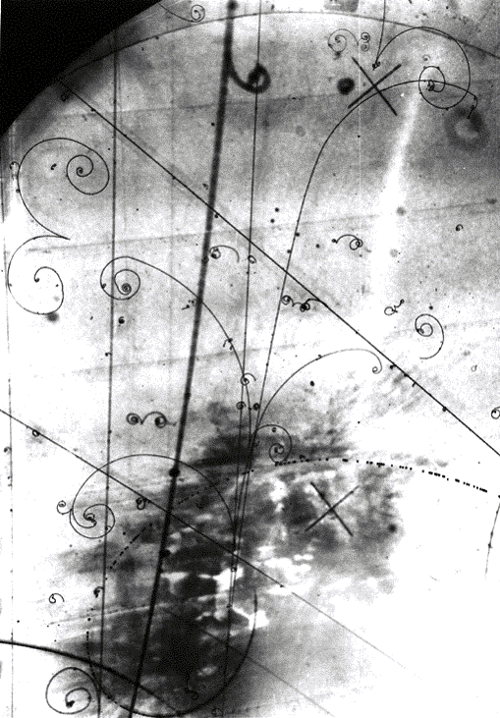
Pohyb nabitých častíc v elektrickom a magnetickom poli
V závislosti na polarite poľa a náboji je častica urýchľovaná alebo spomaľovaná
Dráha nabitej častice v magnetickom poli je zakrivená
  Smer a polomer zakrivenia závisí od:
    Náboja častice
    Hybnosti častice
    Orientácie magnetického poľa
  Čiže, ak poznáme orientáciu magnetického poľa,
    Zo smeru zakrivenia vieme určiť náboj častice
    Z polomeru zakrivenia vieme určiť hybnosť
    ... Čo vysvetľuje posadnutosť časticových fyzikov magnetmi...

Slide 26
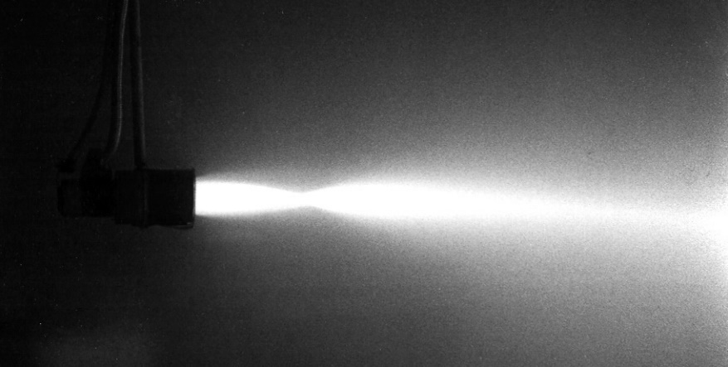
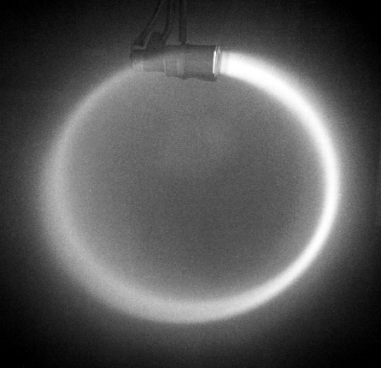
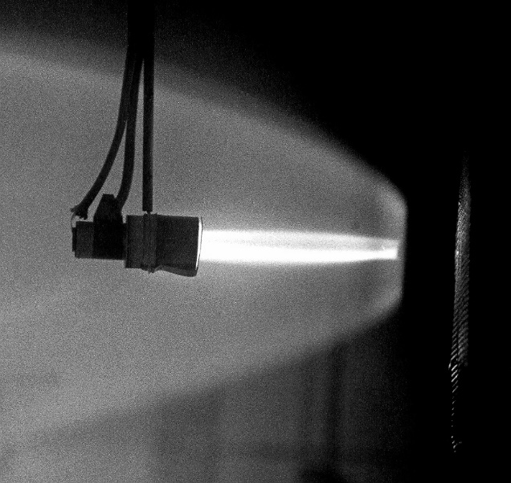
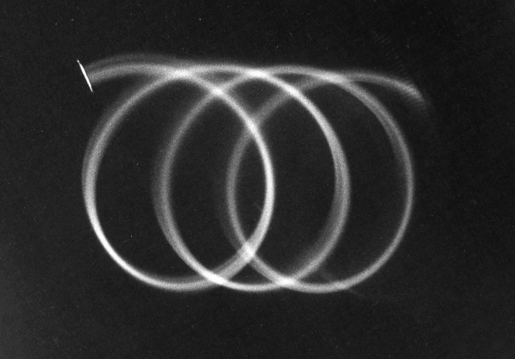
Príklad pohybu častice v elektrickom a magnetickom poli
Elektrónový zväzok je emitovaný z katódy.
Viditeľné žiarenie je produkované pri deexcitácii atómov argónu
Zväzok je emitovaný v prostredí bez elektrického a magnetického poľa
Magnetické pole je zapnuté
Zväzku je postavená do cesty negatívne nabitá mriežka
Zväzok sa pohybuje v elektrickom aj magnetickom poli
Zdroj : http://www.physics.ucla.edu/plasma-exp/beam/

Slide 27
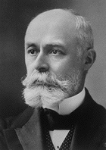
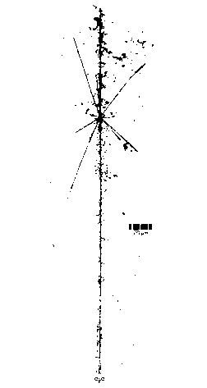
Jadrové emulzie
Henri Becquerel si všimol, že ak položí na fotografickú platňu uranové soli, na platni sa objavia po vyvolaní škvrny
  tento jav pripísal novému žiareniu, ktoré sa líšilo od čerstvo objavených X lúčov (Rontgen)
  Neskôr Becquerel ukázal, že toto žiarenie ionizuje plyny
Fotografická platňa bola vlastne predchodcom emulzných detektorov
  Ionizujúca častica pri pre prechode emulziou v ktorej sa nachádzajú zrnká bromidu strieborného uvoľňuje striebro
  Po vyvolaní emulzia sčerná pozdĺž dráhy častice
  Meranie dĺžky dráhy poskytlo informáciu o energii častice
Henri Becquerel
(1852-1908)
Nobelova cena za fyziku 1903
Spoločne s Pierre and Marie Curie

Slide 28
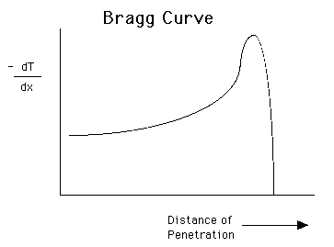
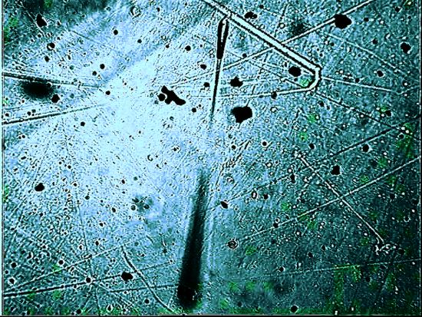
Niektoré parametre emulzií:
Priemer zrniek halogénov striebra ~0.2 μm
Typická hrúbka emulzie ~600μm
Presnosť merania polohy ~1μm
Energetické straty častice narastajú ko koncu jej dobehu
Tento efekt je pekne viditeľný v emulzii, ku koncu dráhy je sčernanie väčšie
www.space.saske.sk

Slide 29
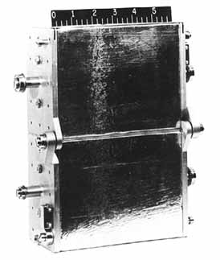
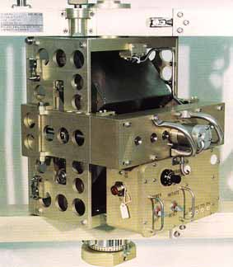
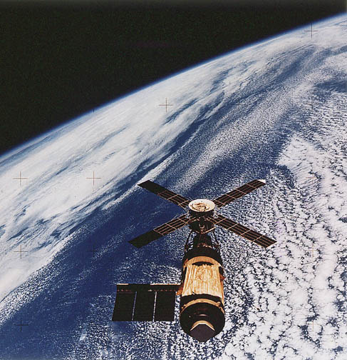
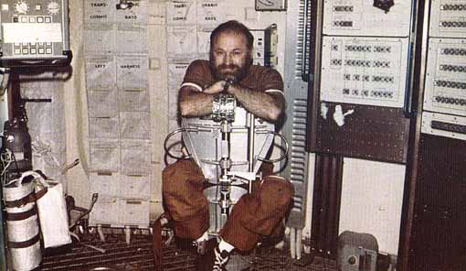
Už v počiatkoch sa jadrové emulzie využívali v experimentoch s kozmickým žiarením
V modernej dobe sa objavili pre tento istý účel aj v na palube kozmického laboratória Skylab
History.nasa.gov

Slide 30
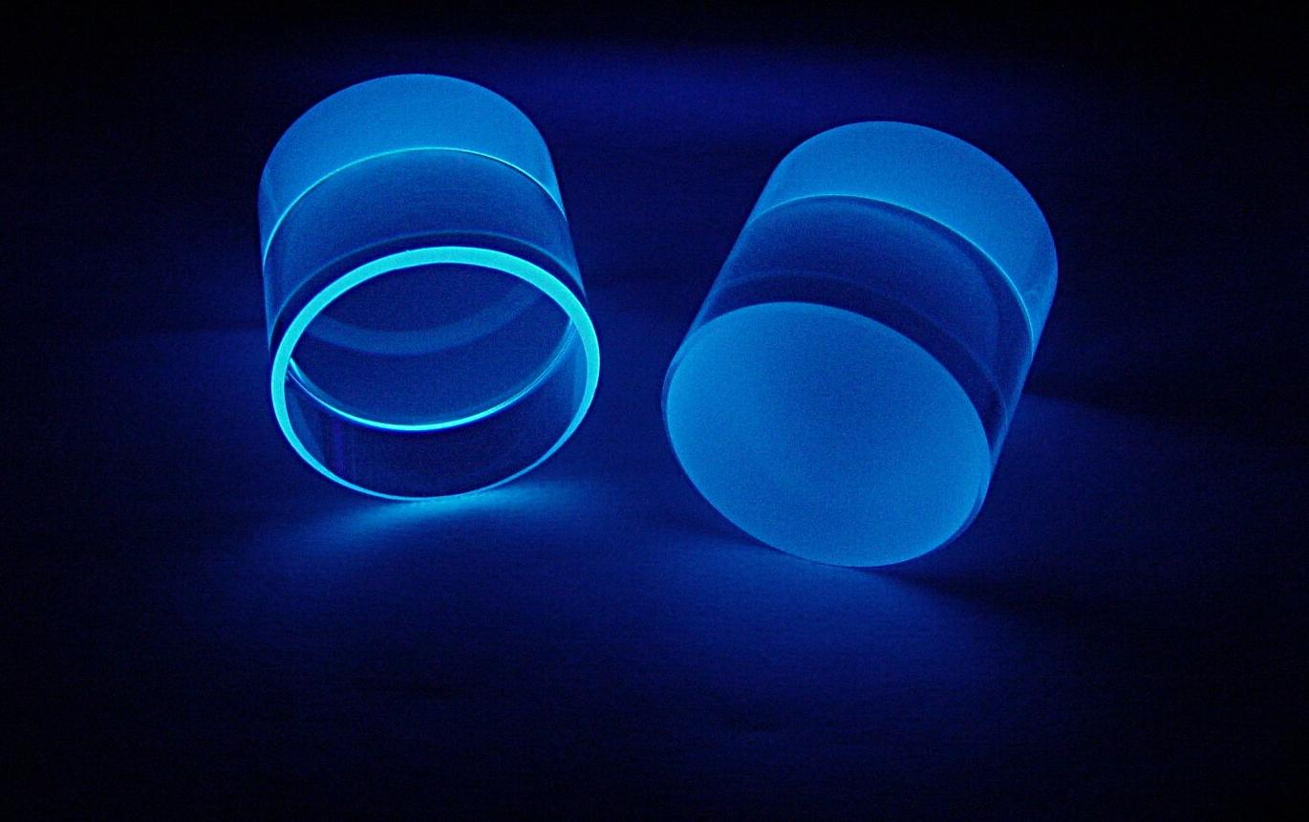
Scintilačné detektory
www.mppmu.mpg.de

Slide 31
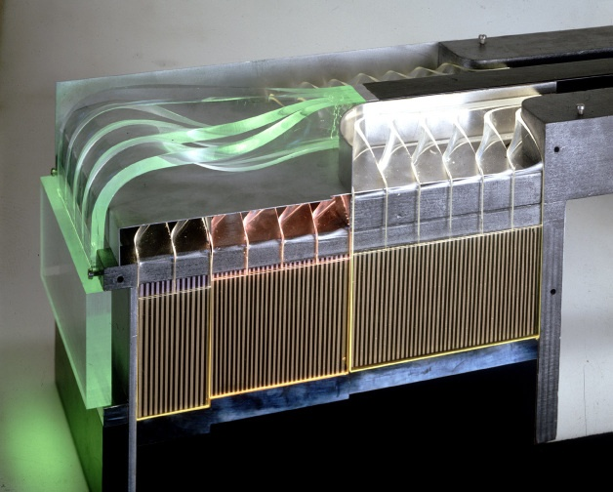
Scintilačný detektor
Niektoré materiály vyžarujú pri prechode častice detekovateľné svetlo
  Fotóny sú emitované pri deexcitácii vzbudených molekúl
Vhodný scintilátor musí:
  Vyžarovať fotóny správnej vlnovej dĺžky s vysokou účinnosťou a „hlavne rýchlo“
  Byť transparentný pre tieto fotóny
Svetlo z prvých scintilatórov sa registrovalo priamo okom
Dnešné scintilátory bývajú čítané elektronicky (napríklad fotonásobičmi)

Slide 32
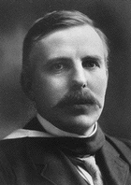
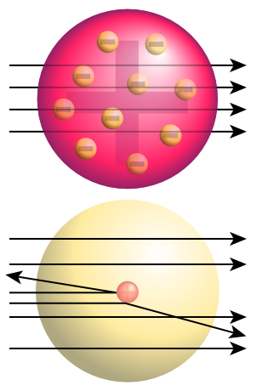
Rutherfordov experiment
Rozptýlené α častice
Scintilátor
Odrazená
α častica
Zlatá fólia
Ernest Rutherford
(1871-1937)
Nobelova cena za chémiu 1908
Zdroj α častíc
Hans Geiger and Ernest Marsden pod vedením E. Rutherforda pozorovali rozptyl α častíc pod veľkým uhlom
Rutherford tento fakt interpretoval tým, že hmotnosť atómu musí byť sústredená v jeho jadre
V experimente bol použitý scintilátor, záblesky boli pozorované pod mikroskopom a registrované ručne
Comptonov model jadra
Rutherfordov model jadra

Slide 33
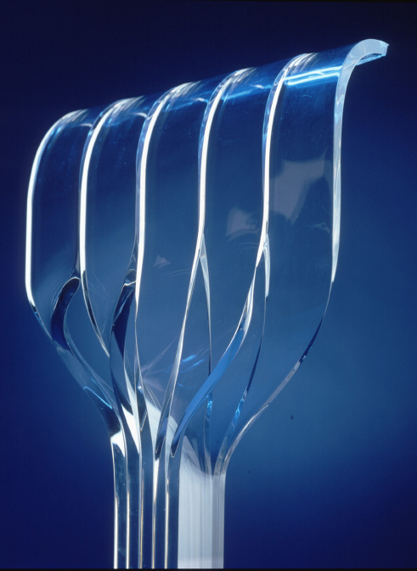



Komponenty scintilačného detektora
svetlovod
svetlovod
scintilátor
Fotonásobič
(zariadenie na konverziu fotónov na elektróny)
fotonásobič
ATLAS
Modul scintilačného kalorimetra
http://www.reak.bme.hu

Slide 34


Elektronické čítanie informácie zo scintilátora
Na dynódach sa znásobuje počet elektrónov
Faktor zosilnenia°býva 10E6
Typická doba formovania signálu 200 ps
Mikrokanálové doštičky zosiľňujú signál podobne ako fotonásobič
Pore ∅: 2 μm
Pitch: 3 μm
(Burle Industries)

Slide 35


Scintilačné detektory nájdeme napríklad v medicíne

Slide 36



Hmlová komora

Slide 37



(Wilsonova) Hmlová komora
Ernst Rutherford: Hmlová komora bola najoriginálnejším a najkrásnejším prístrojom v dejinách fyziky
nádoba s piestom naplnená čistým vzduchom a vodnou parou
pri prudkom pohybe piestu dôjde k expanzii polynu a poklesu jeho teploty
  Para je presýtená ale nemá na čom kondenzovať
ióny vytvorené preletom častice fungujú ako kondenzačné jadrá
  Pozdĺž dráhy častice sa vytvorí hmlová stopa
V difúznej komore sa presýtenie dosahuje pomocou teplotného gradientu (nepotrebuje expanziu, je pripravená k registrácii neustále)
Charles T.R. Wilson
(1869-1959)
Nobelova cena za fyziku 1927
(spoločne s Comptonom)

Slide 38


Prvá expanzná komora z roku 1899
Určená na štúdium hmly
Originál komory z roku 1911

Slide 39

V hmlovej komore bolo urobených mnoho objavov
Objav pozitrónu
Vizualizácia tvorby e+e- párov a anihilácie
Demoštrácia Comptonovho javu
Vizualizácia jadrovej premeny
α+N -> O+p
Použitá komora bola schopná „neuveriteľnej rýchlosti"
(expandovať mohla až trikrát za sekundu)

Slide 40



Bublinové detektory

Slide 41



Bublinová komora
princíp činnosti je veľmi podobný hmlovej komore
V najznámejšej konfigurácii je nádoba detektora naplnená kvapalinou ohriatou tesne pod bod varu
  Pohyb piestu zníži tlak kvapaliny a privedie ju do metastabilného stavu
  Energia uložená prelietavajúcou časticou privedie kvapalinu do varu
    Bublinky s priemerom ∼ 10 μm sa tvoria pozdĺž dráhy
  piestom sa kvapalina opäť stlačí a bublinky skolabujú, komora je pripravená na ďalšie meranie
Donald Arthur Glaser
(1926)
Nobelova cena za fyziku 1960
universe-review.ca

Slide 42





Slide 43




Gargamelle (CERN)
Neutrálne prúdy boli objavené v Gargamelle v roku 1972. Objav potvrdil teóriu, že elektromagnetická sila a slabá sila sú prejavmi tej istej interakcie.
Na obrázku je prvý event dokazujúci ich existenciu
Tento event bol jediný svojho druhu v kolekcii viac než 300 000 analyzovaných fotografií

Slide 44

Big European Bubble Chamber (BEBC)
Inštalovaná v roku 1973-1984
3,7 m priemer, 4 m výška, 35m³ kvapaliny
22 experimentov, 600 vedcov z 50 laboratórií
6,3 milóna fotografií
3000 km filmového materiálu

Slide 45
BEBC
D* event v BEBC

Slide 46
Meranie uhlu dráh
1958

Slide 47

Analýza filmov
1961

Slide 48

Analýza filmov
Digitalizácia snímok na CDC3100
April 1967

Slide 49

Measuring films
ERASME merací systém pre BEBC
Feb. 1974

Slide 50

Plynové detektory

Slide 51


Ionizácia – odtrhnutie elektrónu z atómu
Ak dodáme elektrónu energiu, môže sa uvolniť a zanechá po sebe kladne nabitý ión
Voľný elektrón
Ión
Pri prechode nabitej častice plynným prostredím dochádza k ionizácii pozdĺž jej dráhy
  Elektróny a kladne nabité ióny tvoria základné komponenty detekovaného signálu

Slide 52


Ionizácia v plynnom prostredí
Ak vložíme do plynu elektródy, elektróny budú driftovať k anóde a ióny ku katóde
Ak je pole príliš slabé, elektróny a ióny rekombinujú. Ionizácia zanikne
Ak je elektrické pole dostatočne silné, driftujúce častice získajú energiu a spôsobia sekundárnu ionizáciu (nazývanú aj Townsendova lavína)
http://www.ndt-ed.org
http://www.reak.bme.hu/

Slide 53

Ionizačný detektor
Plynový ionizačný detektor pozostáva z dvoch elektród vožených do plynu.
  Elektróny a ióny driftujú k elektródam a vytvoria merateľný impulz
katóda
Kde sme sa už stretli s ionizačnou komorou?
V detektore dymu (požiarnom hlásiči)
Dve ionizačné komory naplnené vzduchom obsahujú α žiarič (Am)
Referenčná komora je uzavretá a meria sa na nej ionizačný prúd
Detekčná komora nasáva vzduch z okolia
  Častice dymu znižujú ionizáciu a tým aj meraný prúd
Veľký rozdiel prúdu v referenčnej a meracej komore spustí alarm
Ióny
elektróny
+ -
- +
+ -
-
+
- +
- +
anóda

Slide 54


Iskrová komora
Iskrová komora v expozícii Microcosm CERN
Ak to „preženieme“ s napätím na elektródach (~20000 V), preskočí medzi nimi (pozdĺž ionizačnej stopy častice) iskra
Ak naukladáme vrstvy elektrón na seba, môžeme sledovať dráhu častice

Slide 55



Iskrová komora
Signál z iskrových komôr sa dal registrovať elektronicky ale aj akusticky
Polohové rozlíšenie bolo na úrovni 300 um
Iskrová komora pre neutrínové experimenty (CERN 1962)
Experiment s iskrovými komorami (CERN 1974)
Iskrová komora spektrometra OMEGA (CERN 1971)

Slide 56

Streamerová komora
Streamerová komora funguje podobne ako iskrová
  Veľmi vysoké napätie (500 000 V) je aplikované na veľmi krátky čas (15 ns)
  iskra nemá čas preskočiť až k elektróde, ale vyvinie sa iba v blízkosti dráhy častice
  dráhy častíc boli obvykle fotografované
Streamerová komora v CERNe 1974

Slide 57

Rozpad π⁺→μ⁺→e⁺ v streamerovej komore (1984)

Slide 58

Event pri energii 6.4 TeV (Síra - Zlato) (NA35)
Júl 1991

Slide 59


Geiger-Muellerov detektor
Pravdepodobne najznámejší detektor (podľa mena)
  Prvý detektor tohto typu vyvinul Alexander Geiger spoločne s E. Rutherfordom v roku 1908
  Spoločne s Waltherom Muellerom ho Geiger ďalej zdokonalil v roku 1928
GM trubice pracujú v oblasti, kde veľkosť impulzu nazávisí od energie častice
  používajú sa na meranie aktivity (počet impulzov za jednotku času)
Vhodnou voľbou náplne a materiálu detektora je možné dosiahnuť citlivosť na široké spektrum detekovaných častíc (e, γ, n...)

Slide 60




Mnohovláknové detektory
G. Charpak vyvinul mnohovláknový detektor
Anóda bola nahradená množstvom paralelných vlákien
  získali sme tak vlastne „mnoho detektorov v jednom“, pretože signál z každého vlákna môže byť meraný samostatne
  Fyzikom sa otvorila cesta na meranie dráh častic s vysokou presnosťou
  Lekári (ale aj colníci) získali nástroj na presné zobrazovanie
Georges Charpak
(1924)
Nobelova cena za fyziku 1992
(za objav mnohovláknových komôr)

Slide 61

Mnohovláknová proporcionálna komora (1970)

Slide 62

Aplikácia mnohovláknovej komory na colnici

Slide 63


... alebo v medicíne

Slide 64

... a samozrejme v fyzike

Slide 65
Na tomto mieste naše rozprávanie o plynových detektoroch zastavíme
Chceme dať ešte šancu iným technikám
Žiaľ musíme vynechať množstvo veľmi zaujímavých plynových detektorov
Multi Wire Proportional Chambers MWPC
Time Projection Chambers
Time Expansion Chambers
Proportional Chambers
Thin Gap Chambers
Drift Chambers
Jet Chambers
Straw Tubes
Micro Well Chambers
Cathode Strip Chambers
Resistive Plate Chambers
Micro Strip Gas Chambers
GEM - Gas Electron Multiplier
Micromegas – Micromesh Gaseous Structure

Slide 66

Čerenkovovo žiarenie
Historicky prvá fotografia čerenkovovho žiarenia z Pb zväzku v CERNe
(J.Ružička a spol.)

Slide 67



Čerenkovovo žiarenie
Čerenkovovo žiarenie vzniká pri prechode nabitej častice dielektrikom ak je rýchlosť častice vyššia než rýchlosť svetla v tomto prostredí
Podobný efekt možno pozorovať ak objekt prekročí rýchlosť zvuku
  Zvukové vlny nedokážu unikať „dostatočne rýchlo“ od objektu, ktorý ich vyvoláva a dôjde k vytvoreniu rázovej vlny
Pri prechode nabitej častice dielektrikom sa vzbudené elektróny vracajú do pôvodného stavu vyžiarením fotónov.
  Tieto sa pohybuju pomalšie, ako porucha, ktorá ich vyvoláva a vznikne rázová vlna
Pavel Aleksejevič Čerenkov
(1904-1990)
Nobelova cena za fyziku 1958
(spoločne s Frankom a Tammom)
the
particle
the
Cherenkov
radiator
the
light
cone
q, β
m

Slide 68


Čerenkovovo žiarenie v jadrovom reaktore TRIGA MarkII (reaktor je naplnený vodou)
www.imgc.cnr.it

Slide 69

DELPHI RICH (1989)

Slide 70


COMPASS RICH (2001)

Slide 71

ALICE HMPID (2007)

Slide 72
Polovodičové detektory
Princíp polovodičových detektorov sa podobá plynovým:
  Častica odovzdá energiu elektrónu, ktorý sa uvoľní a putuje detektorom
  Oproti plynu je táto energia asi 10krát nižšia

Slide 73
Polovodičové detektory
  Polovodič je materiál, ktorý má veľmi úzke zakázané pásmo a stačí malá energia na to, aby sa elektróny dostali do vodivostného pásma
  V polovodiči sú nosičmi náboja elektróny a diery
    Podľa toho, ktorý nosič je majoritný, rozlišujeme polovodiče typu „n“ a „p“
  Pri styku 2 materiálov opačného typu polovodivosti dôjde k vytvoreniu ochudobnenej zóny (bez voľných nosičov)
K vyrobeniu polovodičového detektora nám chýba už len malý krok
  Potrebujeme rozšíriť ochudobnenú zónu na celý detektor
Prečo? A ako?
-
-
-
-
-
+
+
+
+
+
-
-
-
-
-
+
+
+
+
+

Slide 74
Princíp činnosti polovodičového detektora
Prečo potrebujeme rozšíriť ochudobnenú zónu?
  Pretože v nej nie sú voľné nosiče náboja
  Ak touto zónou preletí ionizujúca častica, ľahko vytvorí elektróny a diery
    Tieto však mimo ochudobnenej zóny rekobinujú a signál sa stratí
  Ak však rozšírime ochudobnenú zónu na celý detektor, nosiče náboja môžu driftovať k elektródam
A ako rozšírime teda ochudobnenú zónu?
  Aplikovaním vhodného (záverného) napätia

Slide 75
(Mikro)Stripový detektor
Pasivačný oxid
(100-200 nm)
Al strip
fotonásobič
-
+
P⁺ strip
-
+
-
+
-
+
-
+
n⁺ strip
Vzdialenosť medzi implantovanými stripmi býva obvykle niekoľko μm
Pasivačný oxid chráni detektor
Al stripy sú naparené na povrchu oxidu a zbierajú náboj kapacitnou väzbou
  Al stripy bývajú spojené s odčítavacou elektronikou
Polohové rozlíšenie stripových detektorov je na úrovni μm
Doba zberu náboja býva niekoľko ns
Ak vyrobíme stripy na oboch stranách detektora, môžeme merať dve koordináty naraz

Slide 76

Modul stripového detektora pre ALICE

Slide 77



Pixlový detektor, polovodičový zázrak
pixlové detektory sú momentálne najpokročilejšie plovodičové detektory
Elektródy v tvare malých plôšok, čiže poskytujú priamo dvojrozmernú informáciu
Na rozdiel od stripov, nemôžu byť pripojené k elektronike na okraji detektora, elektronika musí „sedieť“ priamo nad pixlami
Prepojenie pixlu s elektronikou sa realizuje prostredníctvom mikro gulôčiek (bumps) s priemerom niekoľko mikrometrov
Pixlový čip pre ALICE
8192 pixlov!

Slide 78



Prepojenie detektora s elektronikou sa realizuje väčšinou pomocou kovových (hliníkových) mikrodrôtikov s priemerom asi 20mikrometrov
Spojenie drôtika s kontaktom sa robí ultrazvukom
Mst.tu-berlin.de

Slide 79

Pixlový detektor experimentu ATLAS

Slide 80

Testy pixlového detektora pre ALICE

Slide 81


ALICE

Slide 82

Kremíkový dráhový detektor experimentu ATLAS

Slide 83
A ako to dáme všetko dokopy?
Veľké experimenty využívajú detektory zložené z mnohých komponentov
  Každý subdetektor poskytne kúsok informácie
    Typ častice
    Dráha častice
    Hybnosť častice
  Úloha online systémov je tieto kúsky poskladať do uceleného obrazu, vhodného na analýzu

Slide 84



Ako určíme typ častice?
Kombináciou údajov (ako CSI XXX)
... charakteristika interakcie...
... odlišné interakcie s rôznymi detektormi...

Slide 85

Každá vrstva experimentu poskytne kúsok informácie

Slide 86


ALICE – Heavy Ion Experiment at LHC
Detector:
Size: 16 x 26 m (some components installed >100m from interaction point)
Mass: 10,000 tons
Sub-detectors: 18
Magnets: 2
Collaboration
Members: 1500
Institutes: 120
Countries: 35

Slide 87


Al nosná konštrukcia detektorov

Slide 88


Tienenie trubice so zväzkom

Slide 89



Slide 90


Slide 91



Detektor experimentu ALICE

Slide 92



Kremíkové detektory v Alice

Slide 93
ALICE SPD (Silicon Pixel Detector)
10 000 000 elektronických kanálov

Slide 94

Inštalácia ITS do ALICE

Slide 95






ALICE Transition Radiation Detector (TRD)
1 of 65000 MCMs
> 500 driftových detektorov, 760 m²
28 m³ plynu na báze Xe
1.2M elektronických signálov
  65000 MCM
  250 000 procesorov
  17TB/s (136 Tb/s) dát
89 LV napájacích zdrojov
~65 kW tepelné straty
DCS control board (~750 used in ALICE)
Readout boards

Slide 96




Slide 97





Veľmi Vysoké napätie (100 kV)
25um VVN membrána
Plyn(88 m³)
Chladenie
0.1 ºC stabilizácia
Odčítavacia elektronika namontovaná priamo na komorách
ALICE TPC
Time Projection Chamber
Vysoké napätie (3 kV)
Nízke napätie
(60 kW)
  l = 5.1 m, d = 5.6m
  570 k odčítavaných kanálov
510 cm

Slide 98


Inštalácia ALICE TPC
Inštalácia komôr v CERNe

Slide 99


Čerenkovov detektor

Slide 100


Miónové detektory

Slide 101


Kontrolný systém
170 servers
700 embedded computers
Oracle DB with 144TB raw storage
1200 network attached devices

Slide 102

Experiment ATLAS
>>> ATLAS

Slide 103

Magnet experimentu ATLAS

Slide 104


Elektromagnetický kalorimeter ATLASu
Vrstvy kalorimetra
Zaliate tekutým argónom
Barrel part made of 32 modules,
“endcaps” - of 8 modules

Slide 105



Inštalácia kalorimetra

Slide 106

LHC detektory robia 40 miliónov snímok každú sekundu
Dátový tok:
1,000,000 GB za sekundu
Po odfiltrovaní:
1 GB za sekundu

Slide 107


CERN produkuje 1% celosvetovej digitálnej informácie
Computing GRID: 1 Peta-Byte / deň analyzovaných v reálnom čase
Analýza dát:
250,000 CPU
Data GRID:
Distribuované úložisko dát
Vysokorýchlostné linky 100 Gb/s

Slide 108
... Toľko na úvod....

